Slide 1
- Posgrado -
Test de comprensión
#3
Punto de Equilbrio
Dr. Roberto L. Drimer

Slide 2
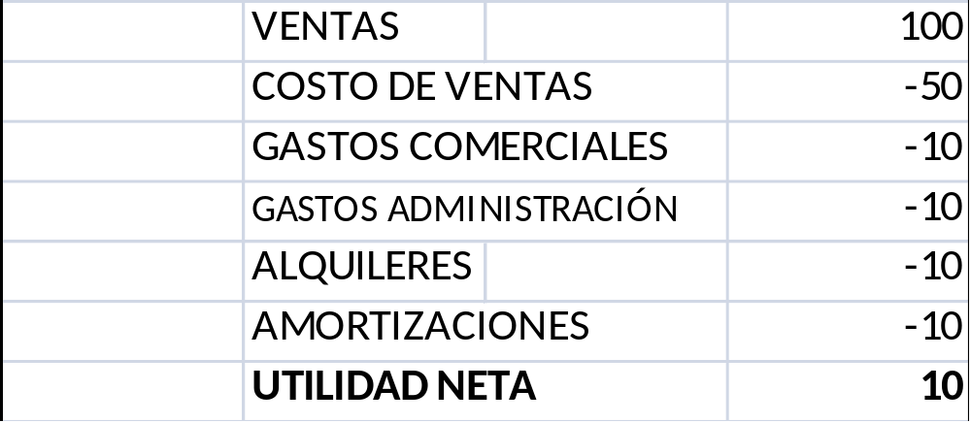
Pregunta # 1- Planteo
Posgrado
Pregunta # 1: Averiguar los puntos de equilibrio
¿Cuáles son los puntos de equilibrio económico y punto de cierre financiero para una empresa con el siguiente cuadro de resultados simplificado?
JUSTIFICACION
Dr. Roberto L. Drimer
2

Slide 3
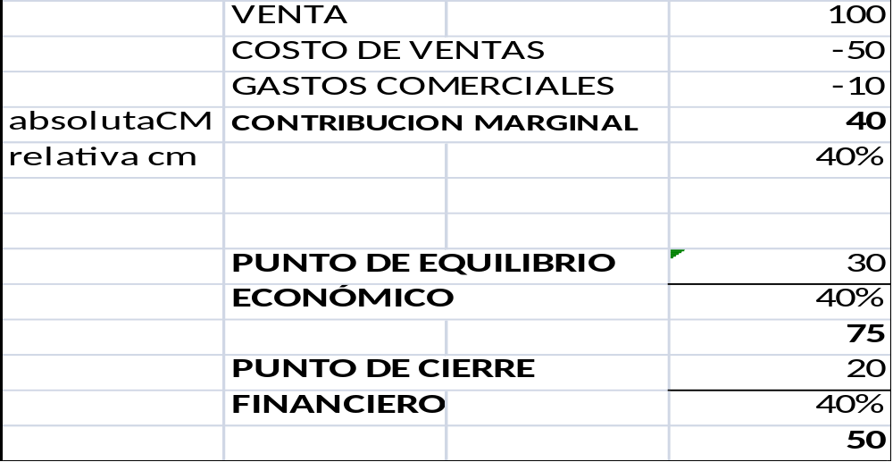
Pregunta # 1- Respuesta
Posgrado
Pregunta # 1 : Averiguar los puntos de equilibrio
La respuesta correcta es :
Dr. Roberto L. Drimer
3

Slide 4
Pregunta # 2 - Planteo
Posgrado
Pregunta # 2: Lograr la meta de ganancias
En el caso anterior (#1) se quiere averiguar a cuánto deberían ascender las ventas para lograr obtener una ganancia neta de $ 20.
JUSTIFICACION
Dr. Roberto L. Drimer
4

Slide 5
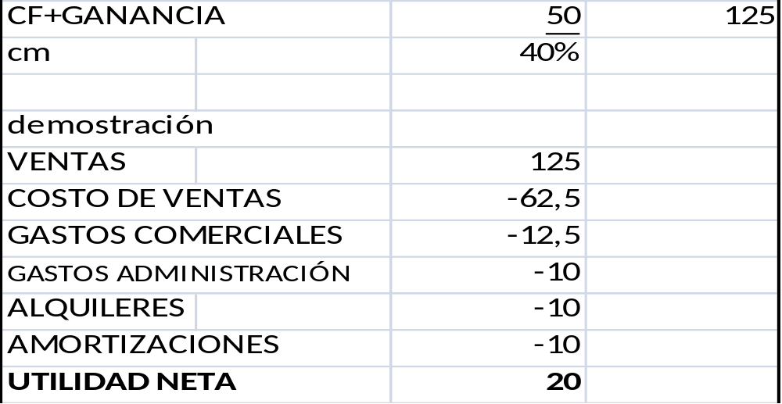
Pregunta # 2- Respuesta
Posgrado
Pregunta # 2: Lograr la meta de ganancias
Respuesta: $ 125
Dr. Roberto L. Drimer
5

Slide 6
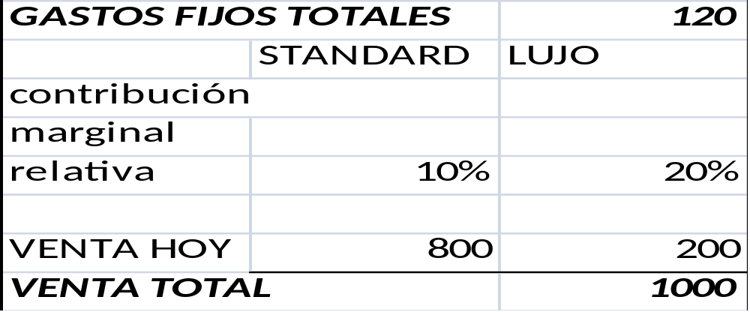
Pregunta # 3 – Planteo
Posgrado
Pregunta # 3: Hallar el unto de equlibrio con 2 productos
Se debe hallar el punto de equilibrio económico general para una empresa de opera con 2 productos de características disímiles, a saber:
JUSTIFICACION
Dr. Roberto L. Drimer
6

Slide 7
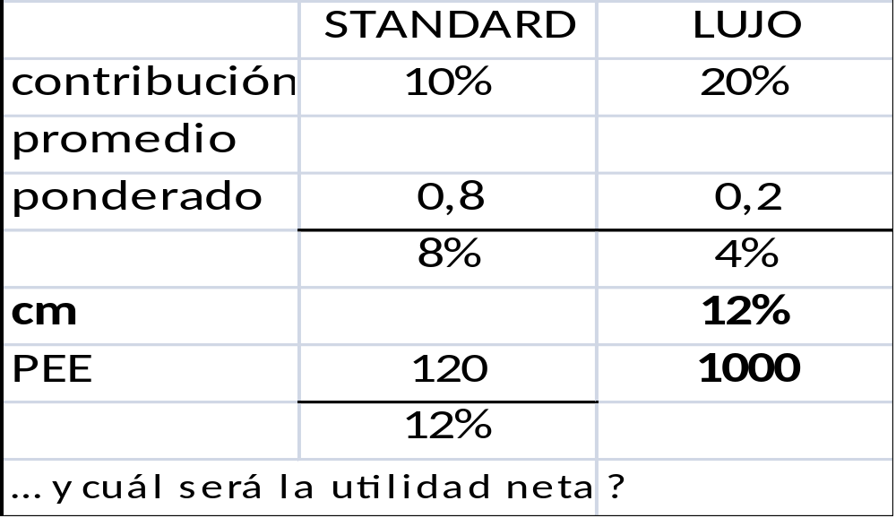
Pregunta # 3 - Respuesta
Posgrado
Pregunta # 3: Hallar el punto de equilibrio con 2 productos
Respuesta: $ 1.000
Dr. Roberto L. Drimer
7

